Slide 1


文献题录分析软件
第十四组java作业小组汇报
汇报人：顾翔
小组成员：
沈贝宁(921127940137) 顾翔(921127940122)
那铭心(921127940133) 季诚(921127940125)
专业：数据科学与大数据技术
日期：2023年6月10日

Slide 2
PART 01
PART 02
PART 03
PART 04
项目简介
小组分工
设计思路
成果展示

Slide 3
01
第一部分
PART ONE
项目简介

Slide 4
项目简介
导入题录功能
可批量导入CNKI中下载的题录数据
并将其按字段读入到数据库
文献题录分析软件
统计功能
关键词频次统计
关键词修正
作者统计
机构统计
机构修正
分析功能
词共现分析
查询关键词对应的前10名作者、期刊、机构分布；
作者合著分析
机构合作分析

Slide 5
02
第二部分
PART TWO
小组分工

Slide 6
小组分工
成员季诚熟读、理解成员沈贝宁的代码后，为代码加上了注释说明、对UI进行了美化，并且撰写完成实验报告
成员那铭心根据实验报告的内容制作了汇报PPT。
成员顾翔从CNKI网站上获取了2022、2023年的所有文献题录文件，并完成了软件设计要求中的导入题录功能，进行软件用户界面的设计和完成最终的小组汇报
成员沈贝宁在成员顾翔工作的基础上，参考UI设计图，完成了统计功能、分析功能代码的编写和用户界面的实现
那铭心
季诚
沈贝宁
顾翔

Slide 7
03
第三部分
PART THREE
设计思路

Slide 8
设计思路
开发一款文献题录分析软件，需要同时包含用户界面互动与数据操作，所以我们考虑通过将系统分为模型、视图和控制器三个基本部分来设计程序的结构（即MVC架构）。
让视图显示模型中数据
视图
控制器
请求控制器处理数据
存储数据到模型
模型

Slide 9
设计思路
针对MVC架构中的模型（M）。模型负责封装应用的状态，并实现应用的功能。为了实现软件的功能并将各种功能拆分开，我们将功能分别封装在不同的包中。
模型
导入题录功能
统计功能
分析功能
通用操作
importPaper
statisticalFunction
analyticalFunction
genericOperation

Slide 10
设计思路
针对MVC架构中的视图（V）。视图是将模型的内容呈现出来，用户可以通过对视图的操作进而操作模型，封装的是对数据源Model的显示。
我们借助Java的组件、面板、容器等实现视图。代码封装在userInterface包
左功能区
功能选择区域
引导界面
功能界面
统计
功能界面
JSplitPane
右功能区
功能实现界面
初始界面
分析
功能界面

Slide 11
设计思路
针对MVC架构中的控制器（C）。因为Model和View是严格分开的，因此需要控制器Controller作为中介连接他们两个，实现用户与界面的交互。
Switch2FunctionController
监视器控制引导界面切换到功能界面
FileChooseController
控制文件选择
控制器
DelController
删除修正
CombineController
合并修正
……………………………

Slide 12
框架图
功能选择
统计
分析
频次统计
分析功能选择
导入题录文件
是否为题录文件
开始
是
开始题录分析
导出数据表
频次统计结果
否
修正
引导界面操作
共现分析
分布查询
删除
合并
共现频次结果
分布查询结果
修正后结果
功能界面操作

Slide 13
04
第四部分
PART FOUR
成果展示

Slide 14
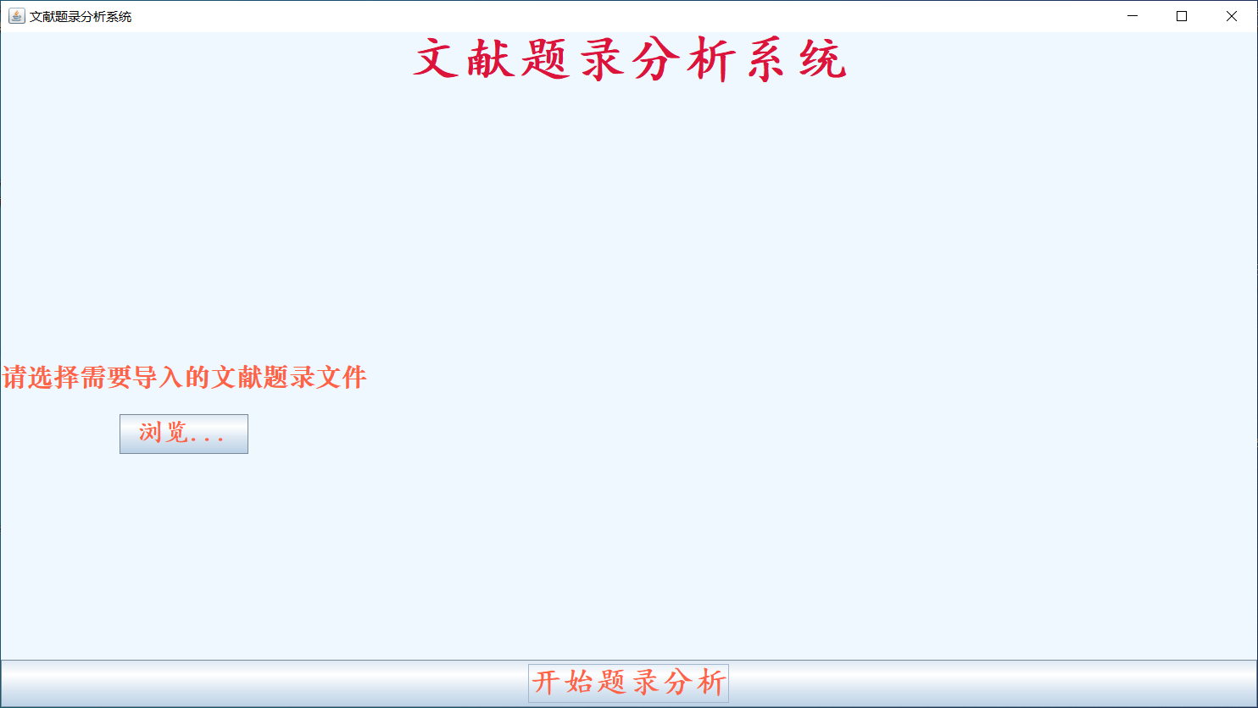
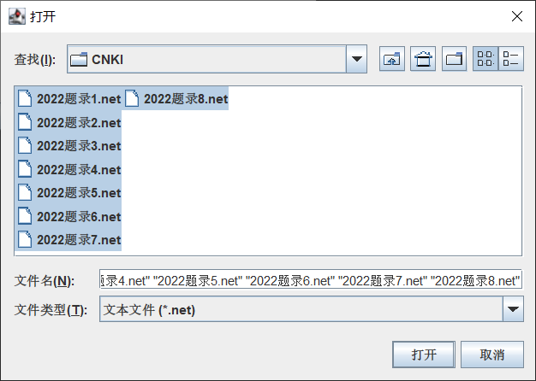
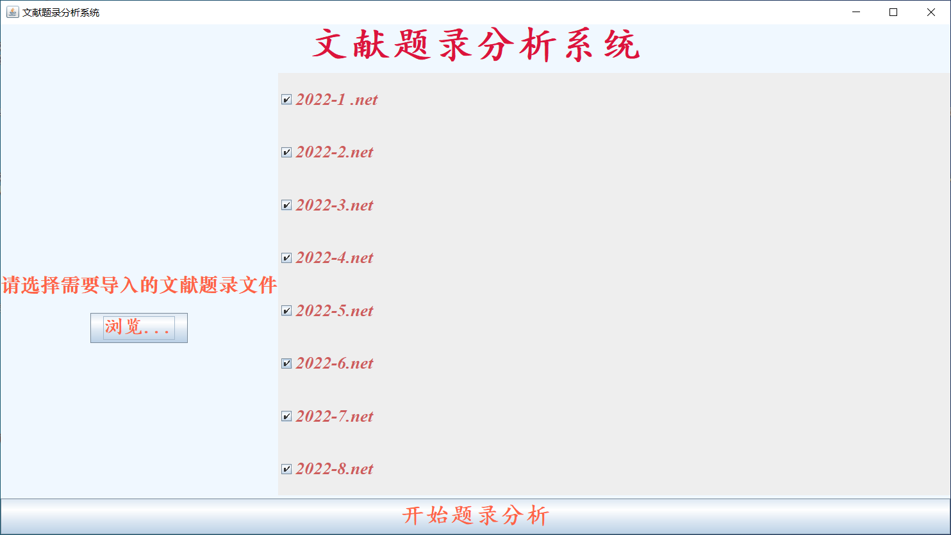
导入题录功能
导入题录功能
点击浏览选择想要导入的文件
选择文件
文件已导入

Slide 15
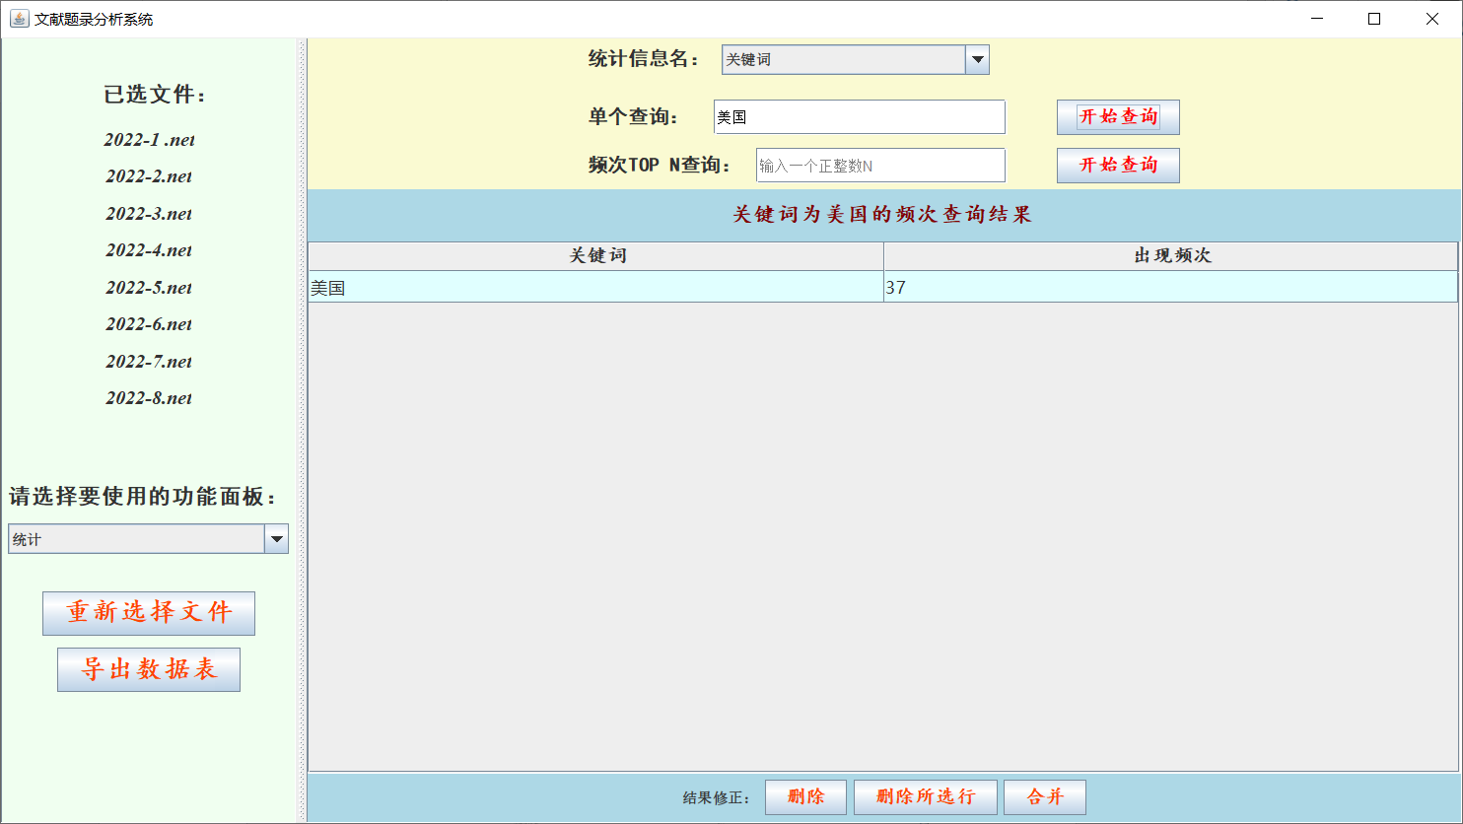
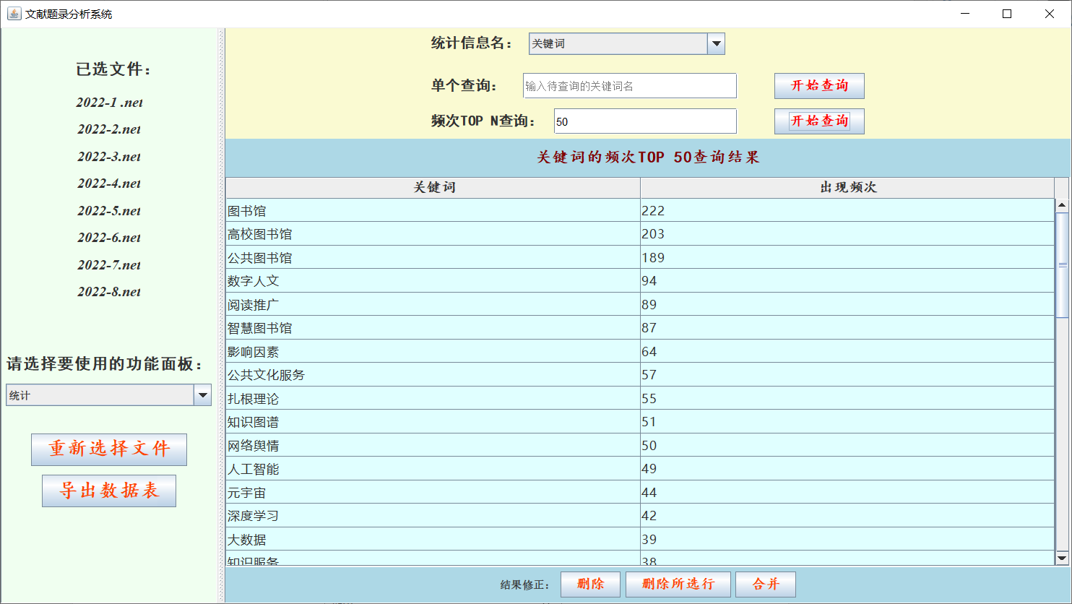
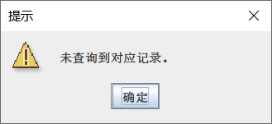
统计功能
关键词频次统计
输入关键词并点击”开始查询“并输出结果
（单个关键词）
关键词词频TopN查询结果
（所有关键词）
不存在指定词语则会显示不存在

Slide 16
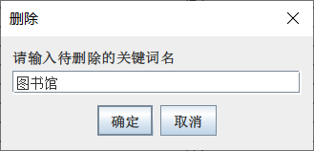
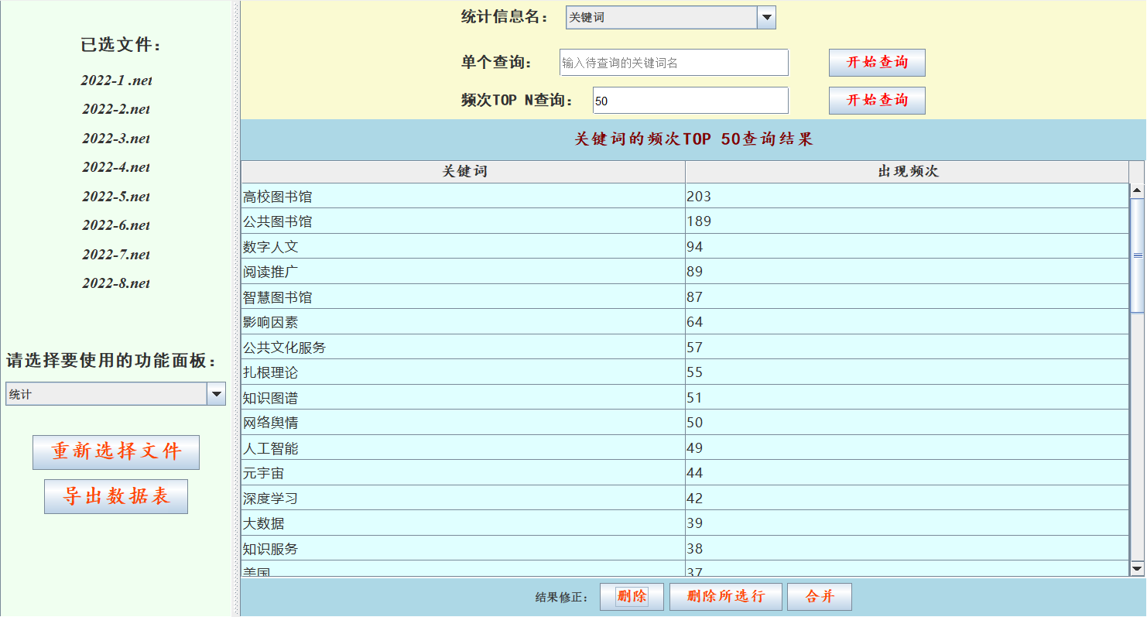
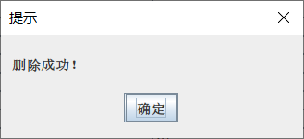
统计功能
关键词修正（删除）
输入想要删除的关键词
对比发现”图书馆“一词已被删除

Slide 17

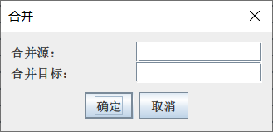
统计功能
关键词修正（合并）
输入合并源和合并目标
以“高校图书馆”为“合并源”，“图书馆”为“合并目标”的输出结果

Slide 18
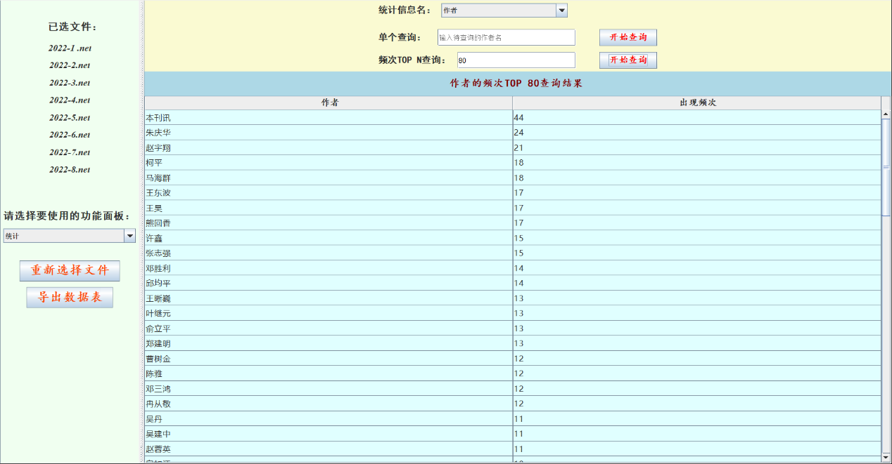
统计功能
作者统计
统计信息选择“作者”，步骤如同关键词查询
（图为作者频次top80结果)

Slide 19
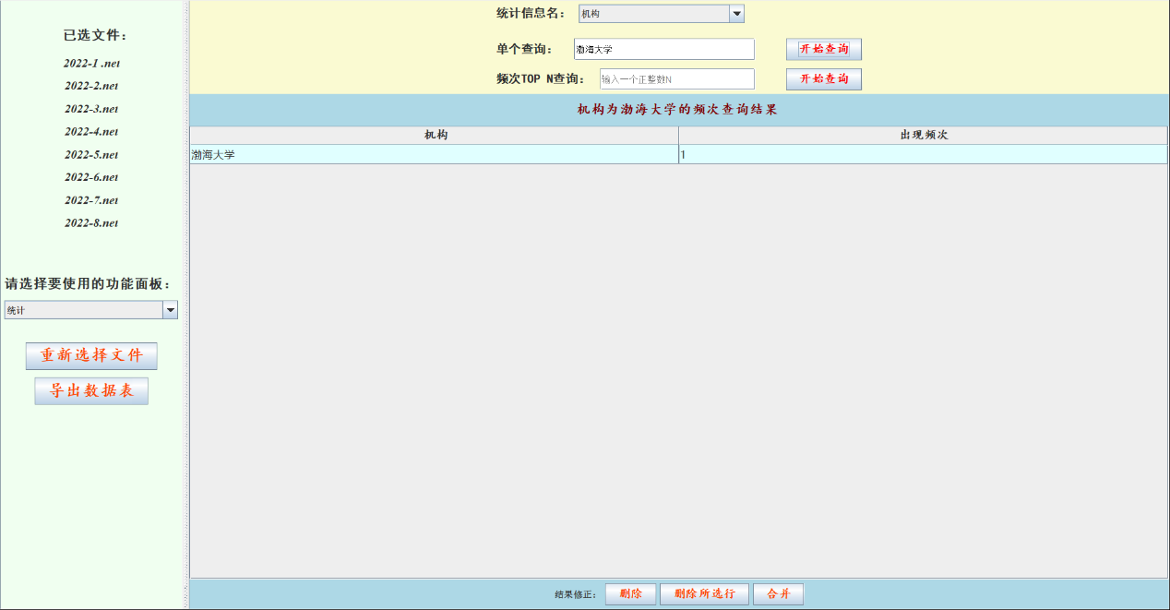
统计功能
机构统计
统计信息选择“机构”，步骤相同
（图为以“渤海大学”为关键词的单个查询结果）

Slide 20
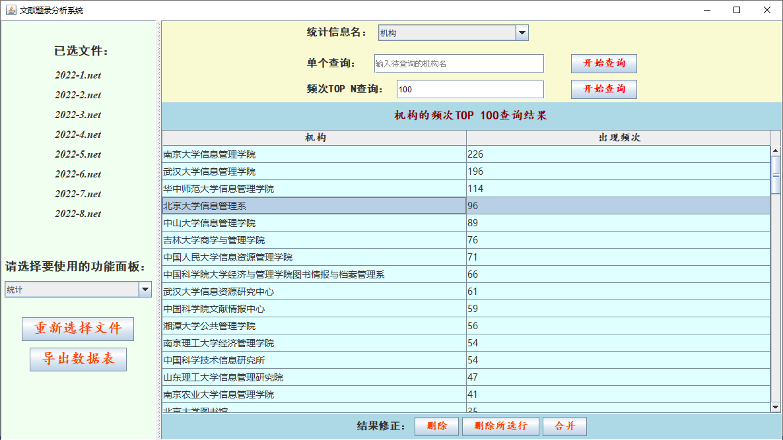
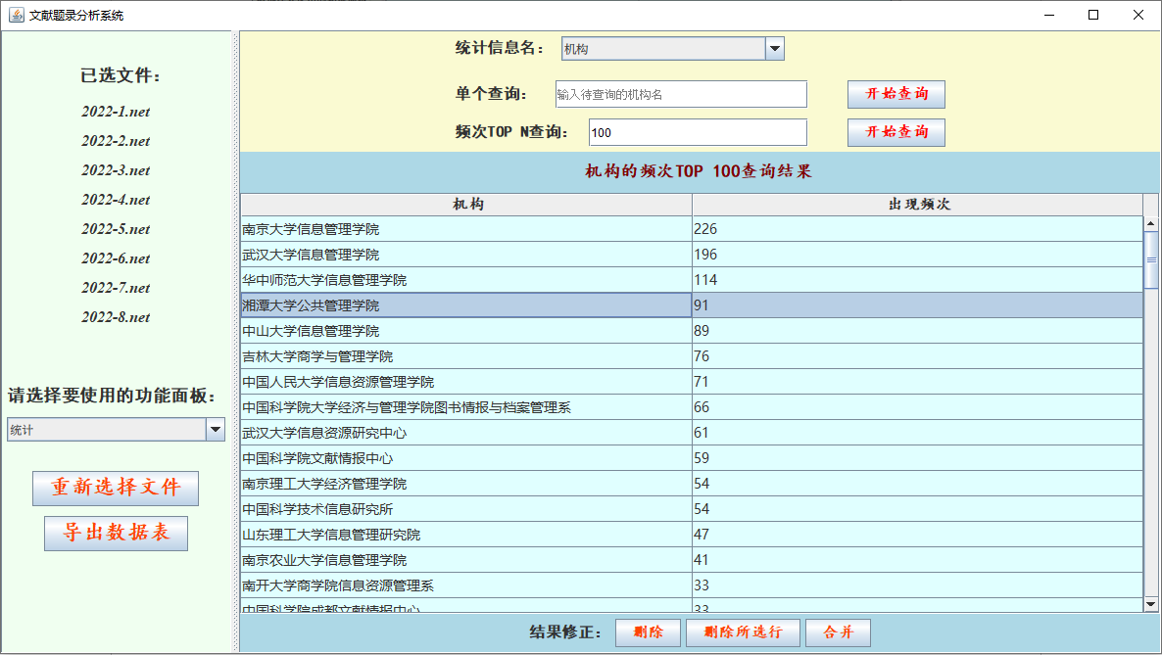
统计功能
机构修正
操作步骤与关键词修正相似。删除“北京大学信息管理系”记录的结果展示如下：
删除前
删除后

Slide 21
统计功能
机构修正
把“北京大学图书馆”合并到“湘潭大学公共管理学院”，结果如下所示：
合并前
合并后

Slide 22
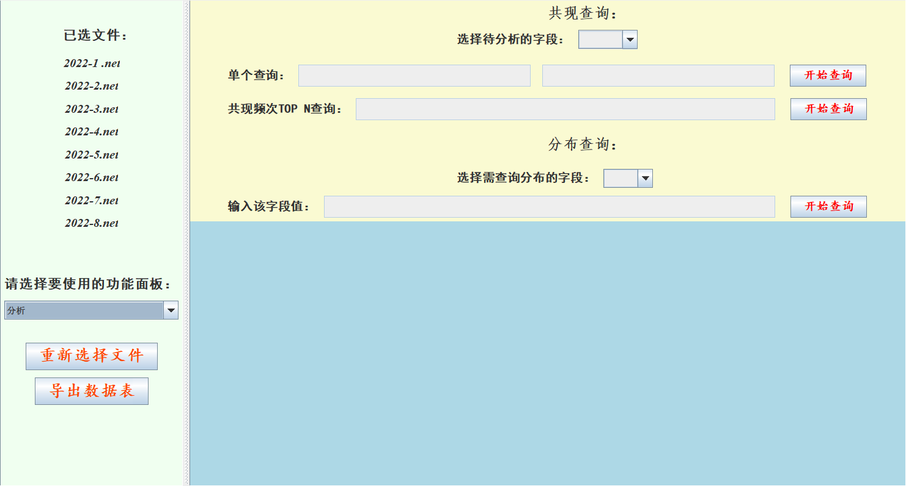
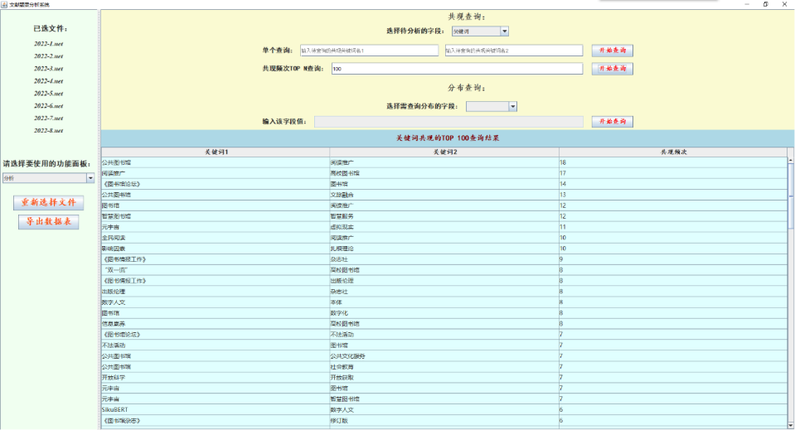
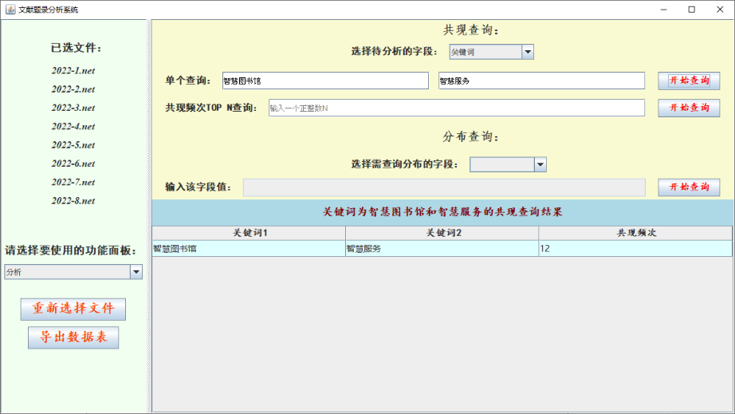
分析功能
词共现分析
功能面板选择分析进入分析功能界面
关键词共现Top100
以“智慧图书馆”和“智慧服务”为关键词的关键词共现单独查询

Slide 23
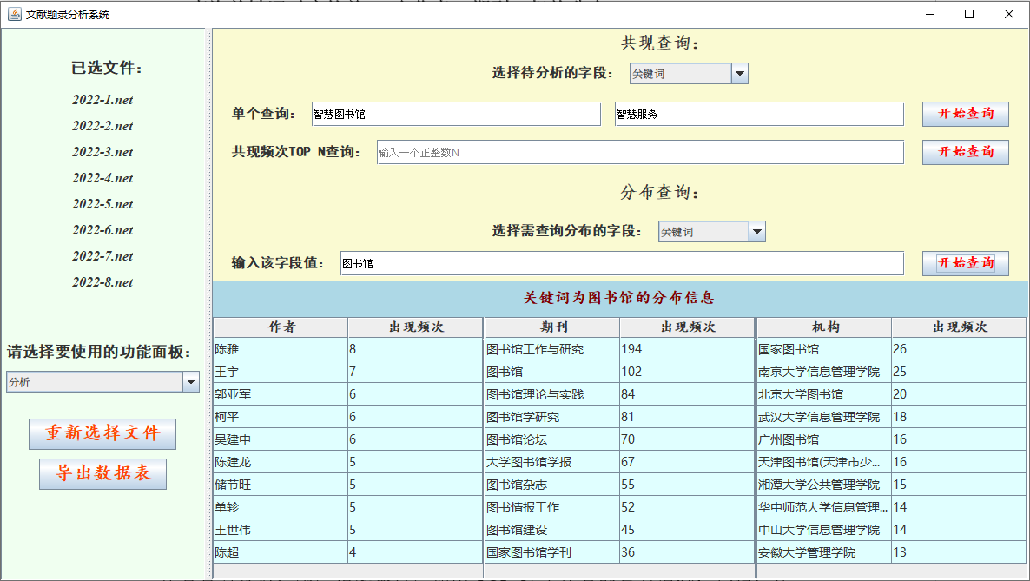
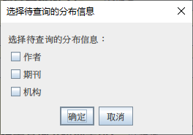
分析功能
查询关键词对应的前10名作者、期刊、机构分布
用户需要在“选择需查询分布的字段”下拉列表内选择“关键词”并在文本框内输入需查询分布的关键词名。
输入关键词后点击“开始查询”并选择带查询的分布信息
以“图书馆”为关键词并选择查询全部分布信息的查询结果

Slide 24
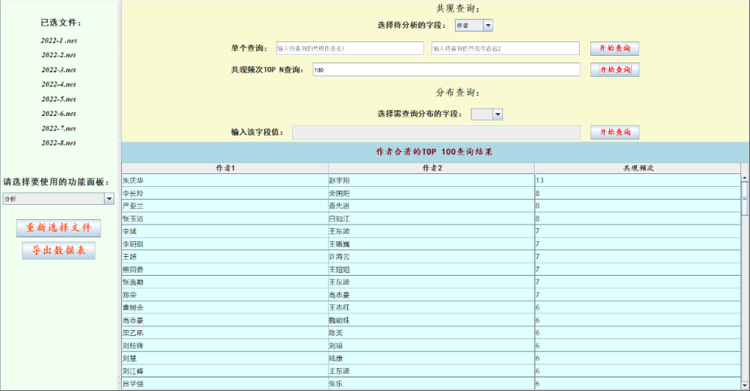
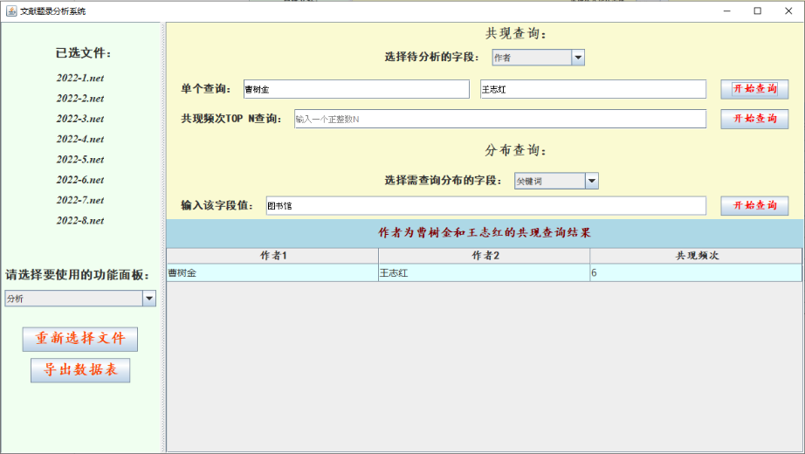
分析功能
作者合著分析
用户指定数目，输出TOP N个作者的合著信息；包括：作者1；作者2；合著频次。
指定作者“曹树金”和“王志红”的查询结果
Top 100的查询结果

Slide 25
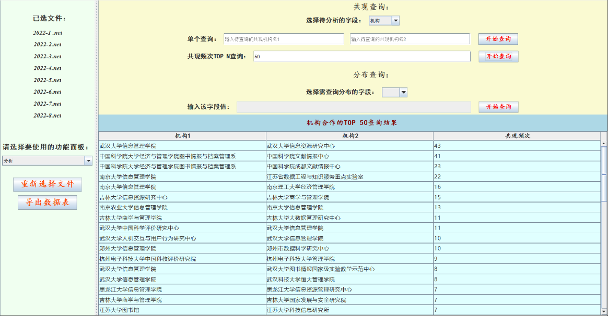
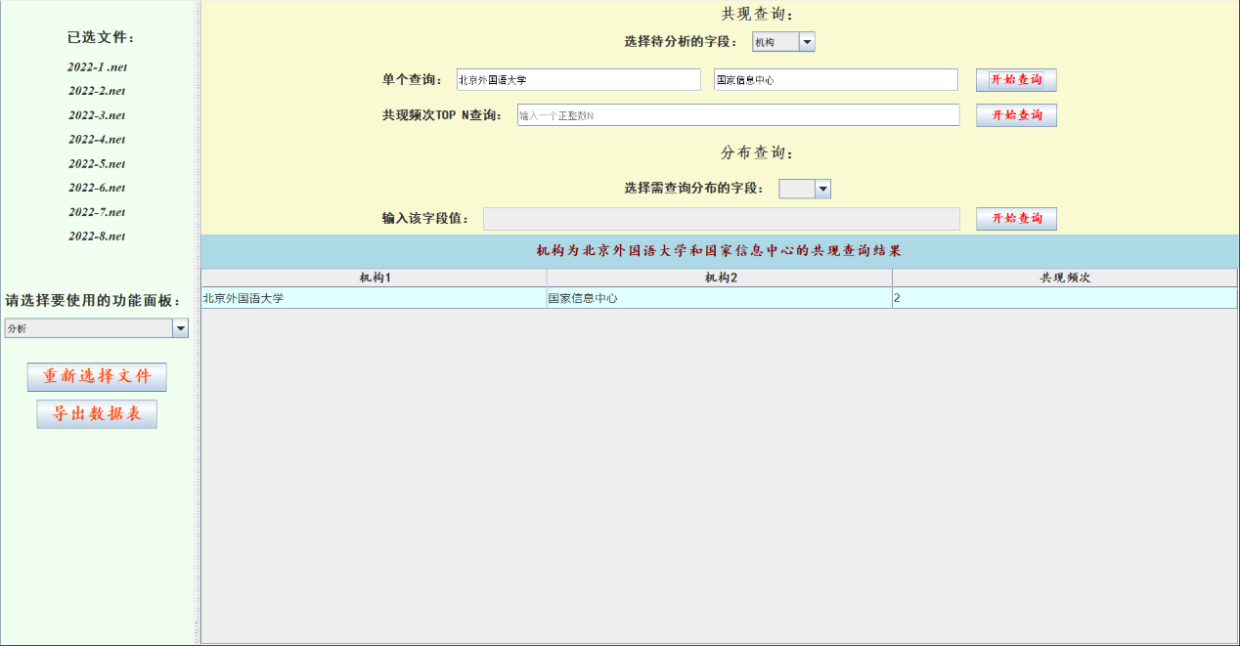
分析功能
机构合作分析
机构合作分析：用户指定数目，输出TOP N个机构的合作信息；包括：机构1；机构2；合作频次。
N=50的查询结果
指定关键词为“北京外国语大学”和“国家信息中心”的查询结果

Slide 26
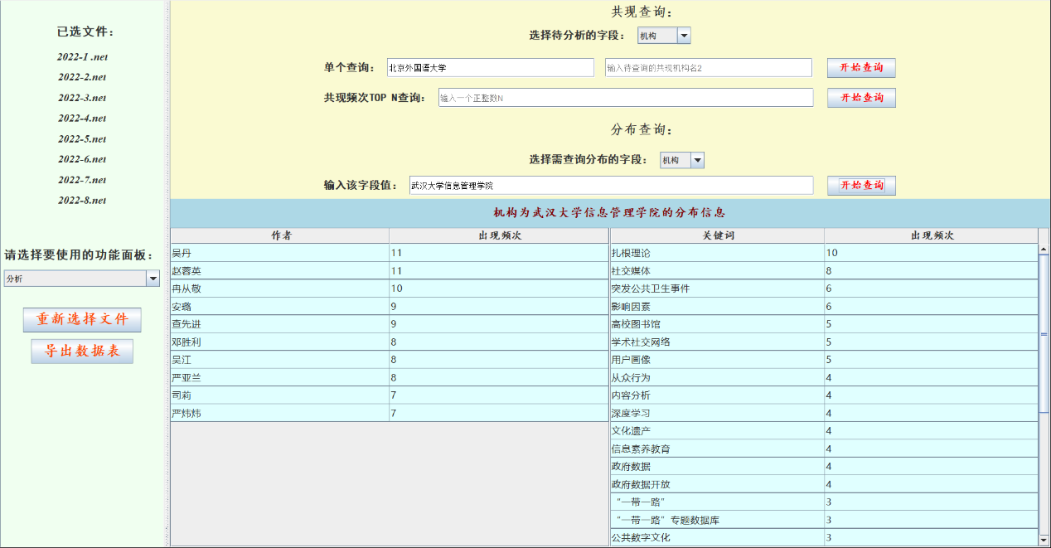
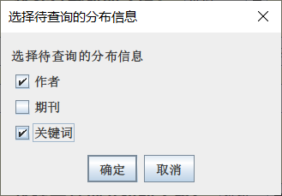
分析功能
查询机构对应的前10名作者、期刊、前30名关键词分布
用户需要在“选择需查询分布的字段”中，下拉列表内选择“机构”并在文本框内输入需查询分布的机构名。在文本框内输入关键词并点击右侧的“开始查询”按钮，会弹出下图“选择带查询的分布信息”对话框。
选择分布信息对话框
武汉大学信息管理学院机构的作者Top10和关键词Top30分布查询结果
（关键词为武汉大学信息管理学院，分布信息选择作者和关键词）

Slide 27


感谢观看

